Slide 1
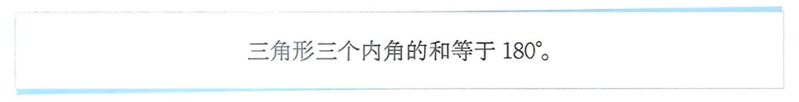
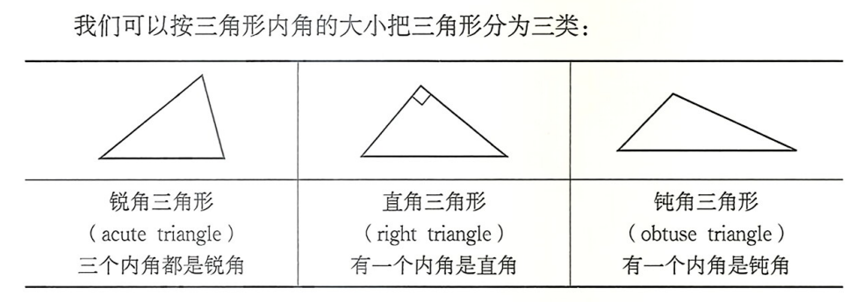
第四章：三角形
1. 认识三角形

Slide 2
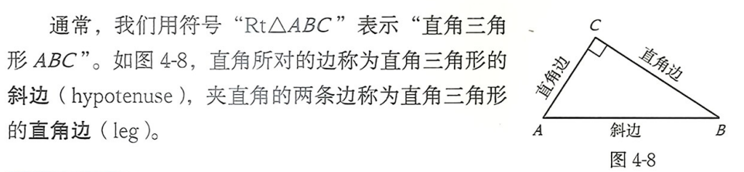
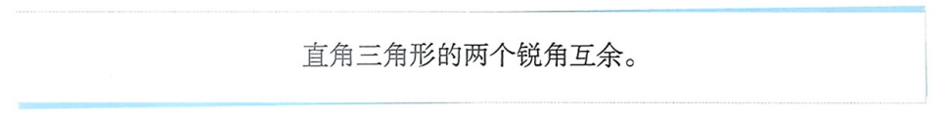
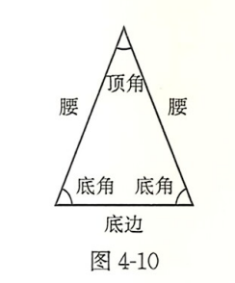
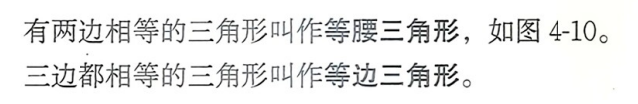

Slide 3
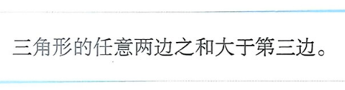
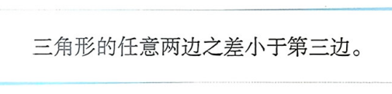
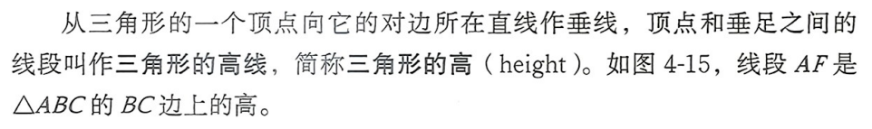
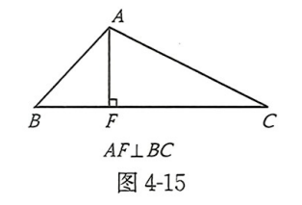

Slide 4
证明：三角形任意两边之和大于第三边，任意两边之差小于第三边
A
B
C
∵ 两点之间，线段最短
∴ AB + CA > BC
同理：AB + BC > CA, BC + CA > AB
∵ AB + CA > BC
∴ AB > BC - CA
同理： BC > CA – AB, CA > AB - BC

Slide 5
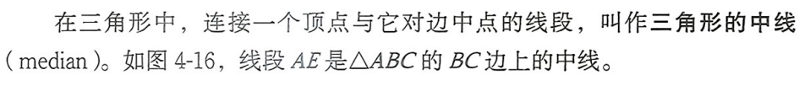
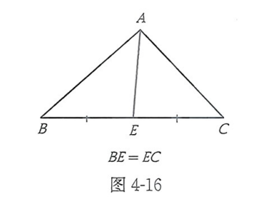

Slide 6
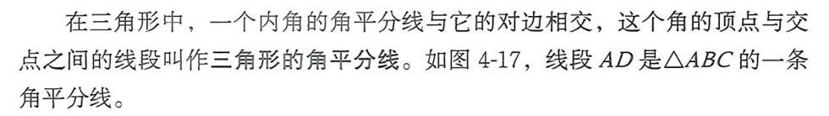
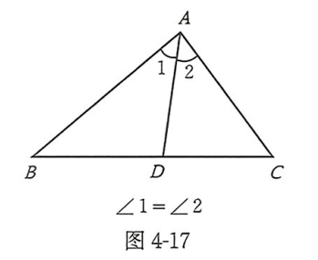

Slide 7
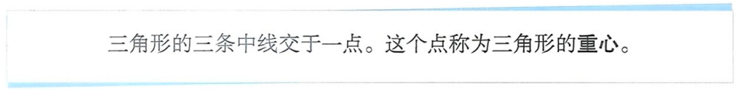
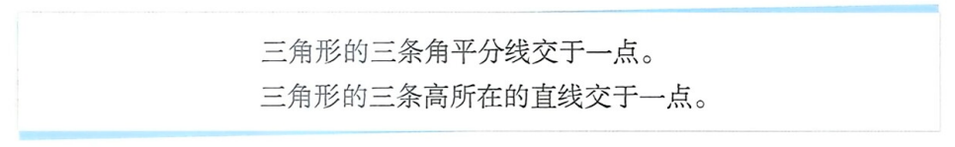
A
.
B
C

Slide 8
三角形的三条角平分线交于一点
A
.
B
C

Slide 9
锐角三角形的三条高交于一点
A
.
B
C
直角三角形的三条高交于直角点
A
.
B
C

Slide 10
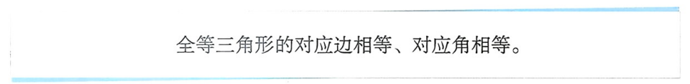
钝角三角形三条高的延长线交于三角形外一点
.
F
E
A
B
D
C
2. 全等三角形
能够完全重合的两个三角形叫作全等三角形。

Slide 11
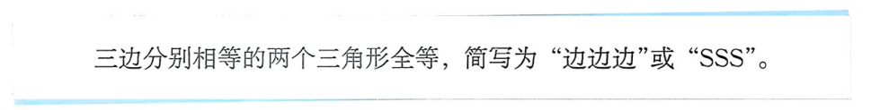
3. 探索三角形全等的条件
A
D
B
C
E
F
∵ AB = DE, BC = EF, CA = FD
∴ ▲ABC ≌ ▲DEF

Slide 12
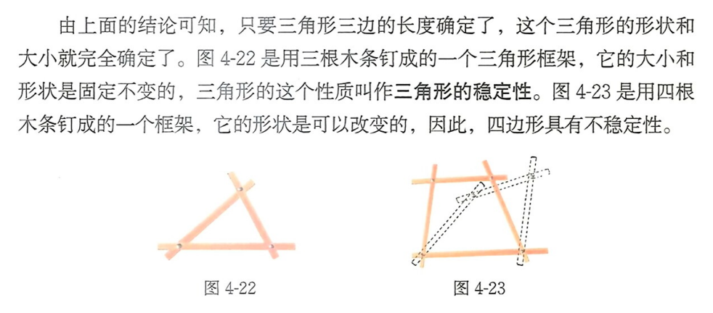

Slide 13
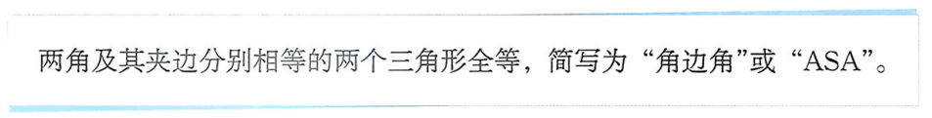
A
D
B
C
E
F
∵ ∠ABC = ∠DEF, ∠ACB = ∠DFE, BC = EF
∴ ▲ABC ≌ ▲DEF

Slide 14
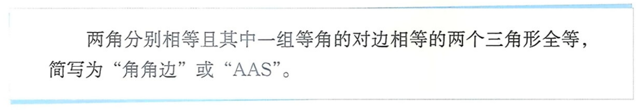
A
D
B
C
E
F
∵ BC = EF, ∠B = ∠E, ∠A = ∠D
∴ ▲ABC ≌ ▲DEF

Slide 15
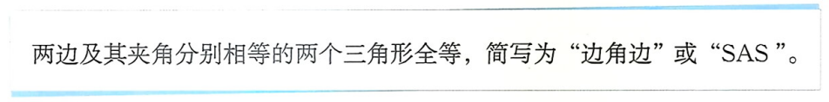
A
D
B
C
E
F
∵ AB = DE, AC = DF, ∠A = ∠D
∴ ▲ABC ≌ ▲DEF

Slide 16
4. 利用三角形全等测距离

Slide 17
为什么AAA不能作为判定三角形全等的条件
A
D
B
E
C
∠B = ∠B, ∠A = ∠BDE, ∠C = ∠DEB
但▲DBE和▲ABC 不全等

Slide 18
为什么ASS不能作为判定三角形全等的条件
A
B
D
C
∠B = ∠B, AB = AB, AD = AC
但▲ABD和▲ABC 不全等

Slide 19

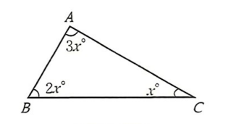
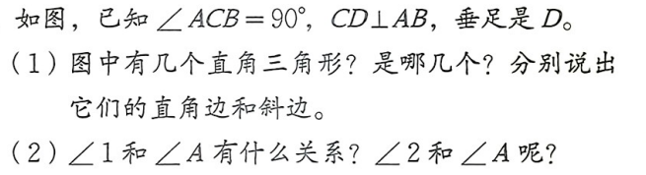
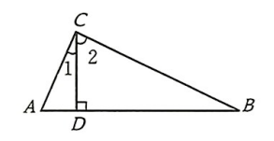

Slide 20
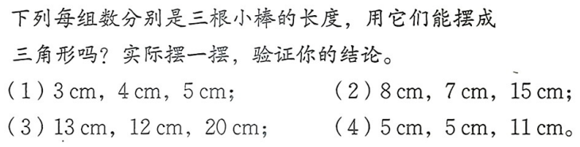
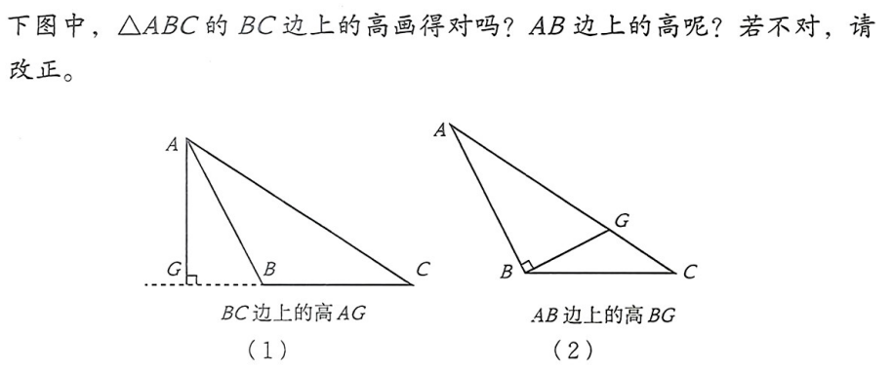

Slide 21

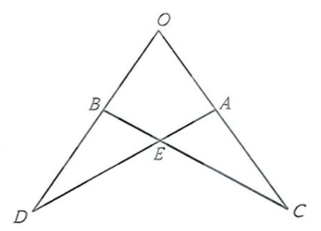

Slide 22
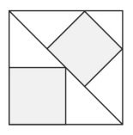
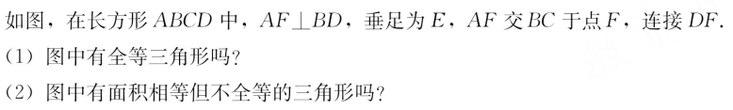
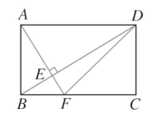

Slide 23
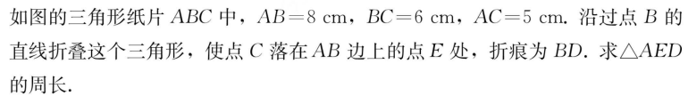
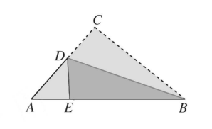


Slide 24
ACDE和ABFG是两个正方形，证明：BE = CG
G
E
A
F
D
B
C

Slide 25
A
E
B
D
C
F
H
G

Slide 26
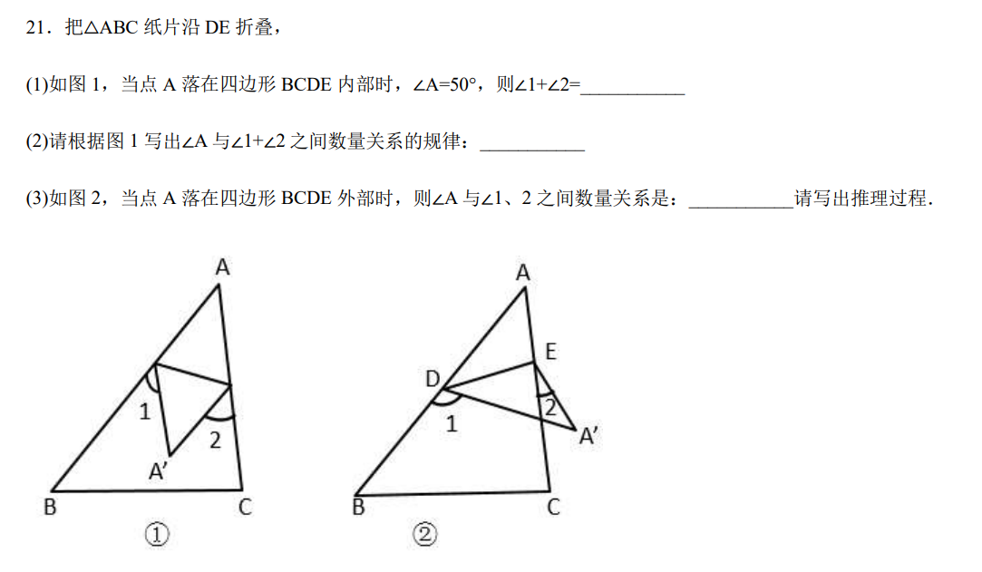
D
E

